Slide 1

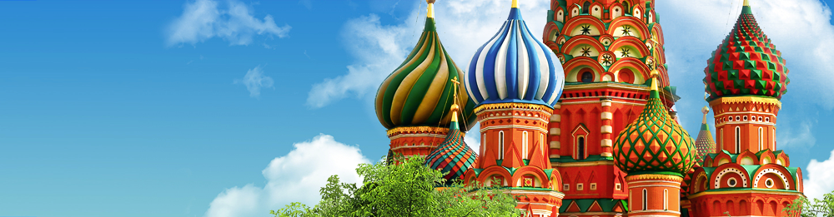
Москва – столица
родины моей
Раула Ирина Евгеньевна,
воспитатель ОЧУ Первая Московская гимназия, 2020г.

Slide 2
Столица России
Город чудный, город древний,
Ты вместил в свои концы
И посады, и деревни,
И палаты, и дворцы!
Кто, силач, возьмёт в охапку
Холм Кремля-богатыря?
Кто собьёт златую шапку
У Ивана-звонаря?
Кто Царь-колокол подымет?
Кто Царь-пушку повернёт?
Шляпы кто, гордец, не снимет
У светлых в Кремле ворот?
Процветай же славой вечной
Город храмов и палат,
Град срединный, град сердечный,
Коренной России град!
(Ф. Глинка)
Москва - столица России, самый большой город с богатым историческим прошлым, со своими уникальными многовековыми традициями, славой. .В Древней Руси было принято строить крепости (кремли) на берегах рек, что лучше защищало жителей от врагов. Московский Кремль красуется на Боровицком холме на левом берегу Москвы-реки. Высокие стены крепости от 5 до 19м защищали от неприятеля, а башни были сторожевыми постами. (Башен 20: самая высокая - Троицкая 80м, самая маленькая - Кутафья - 13,5м, самая старая - Тайницкая 1485г, самая молодая - Царская - 1680г. Рубиновые звёзды украшают 5 башен Кремля: Боровицкая, Спасская, Троицкая, Никольская, Водовзводная. Звёзды появились в 1930г., а до этого их украшали орлы с герба Российской империи.

Slide 3
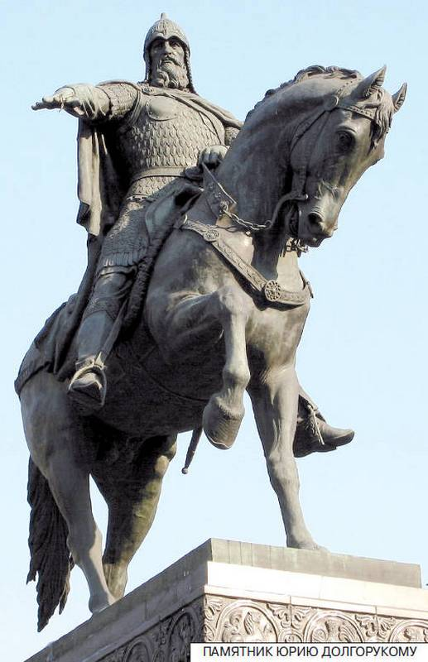
Памятник Юрию Долгорукому
Согласно летописи в 1157г князь Юрий Долгорукий обнёс небольшое поселение, расположенное на высоком мысе при слиянии рек Москвы и Неглинной крепкой деревянной стеной, окружил рвом и назвал его “Москва-град”. Вокуг города шумел лесной бор, упоминание о нём осталось в Боровицких воротах Кремля. Удобное географическое положение Москвы, лежащей на пересечении торговых путей, которые вели в Тверь (по Тверской), в Ярославль (по Сретенке), на восток (по Солянке), на юг - в Орду (по Ордынке), в Смоленск (через Чертолье) способствовало её дальнейшему росту.
Основателем Москвы признан Юрий Долгорукий. В 1947 году к празднованию 800-летия Москвы было решено поставить памятник ее основателю. Торжественное открытие памятника состоялось в 1954 году на Тверской площади. Над ним работали скульпторы А.П. Антропов, Н.Л. Штамм и С.М. Орлов.

Slide 4
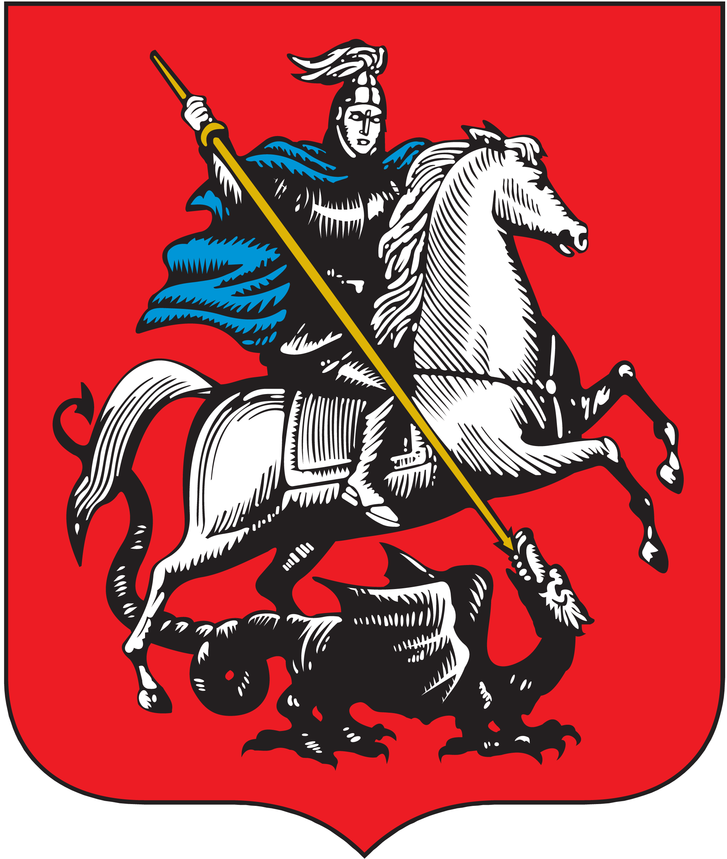
Сказ о гербе моковском
Издревле на Руси княжеские роды свои родовые знаки имели: львов, орлов, медведей, голубей, пушки. Был родовой знак и у князей московских. В честь основателя Москвы князя Юрия Долгорукого избрали таким знаком ангела его - Св. Георгия Победоносца. Изображался на этом гербе всадник Георгий (имя с Юрием одно и то же) в красном поле поражает копьём чёрного змея.
На Руси Св. Георгий именовался ещё и Егорием Храбрым. По преданию он охранял скот. Возле одного из городов завёлся Змей, которому приводили на съедение юношей и девушек. Узнав об этом, поехал он на болото и убил там Змея, спас жизнь людскую.

Slide 5
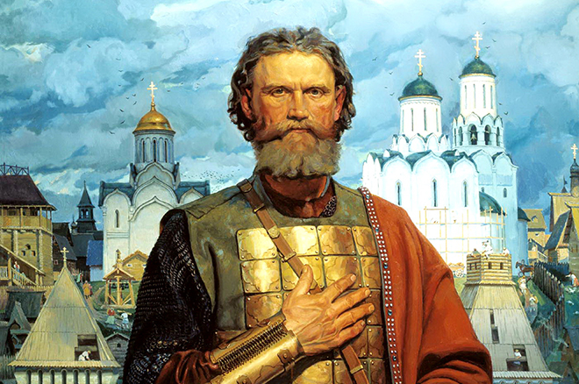
Строитель-победитель
Дмитрий Донской
Дмитрий Иванович, названный впоследствии Донской, княжил в Москве во второй половине 14 века. Полчища татаро-монгольского хана Батыя подчинили себе Русь. Русские княжества были раздроблены, разобщены, не могли дать сопротивление врагу долгие годы.
Князь московский Дмитрий прославился благодаря битве в 1380г. на Куликовом поле у реки Дон. Войска хана Мамая двинулись на Русь, разгромив отряд русского войска, но внезапно для врага подоспело подкрепление из укрытия, принесшее славную победу и уверование в скором освобождении от господства Орды. Москва стала центром объединения русских княжеств. А в Москве Дмитрий Донской за 2 года построил белокаменный Кремль вместо часто горевшего прежнего деревянного. Княжество Московское становилось символом мощи и успехов.

Slide 6
Годовые кольца Москвы
Начинался любой древний город на Руси с Кремля (крепости), от врагов укрытия. В Кремле войско с князем жило - защитники города. И при них ремесленные люди: воинов обували-одевали, кормили-поили, развлекали. Вот и первое кольцо - Кремлёвская стена. Когда ремесленный люд перестал в Кремле помещаться, появились выселки - Китай-город, который тоже стеной обнесли. Появилось второе колечко Москвы. А за ним Белый город вырос, ведь Москва стоит на пересечении торговых путей, неисчислимое количество обозов к ней съезжалось. Много стало гостей, размещать их надо всех, и жителей прибавлялось, росли слободы. Вокруг Белого города Бульварное кольцо появилось, а от него другие улицы лучами расходятся, воротами начинаются Пречистенкие, Арбатские, Никитские, всего их 8. За Бульварным - Садовое кольцо. Оно оформилось после нашествия Наполеона. Тогда Москва выгорела сильно, её заново отстраивали, и расширили, построили Валовое кольцо там, где раньше земляные валы только были. Вдоль валов затем железную дорогу построили, от вокзала до вокзала поезда следуют. А в век автомобильных дорог появилось самое большое кольцо вокруг Москвы - МКАД. Несутся и день, и ночь по ней машины в объезд города. Поясом бетонным эту дорогу обложили, а Москва снова раскинула районы свои во все стороны от кольца. Скоро и метро за МКАД протянется. Ширится Москва своими годовыми кольцами, и все они разные, все - красивые.

Slide 7
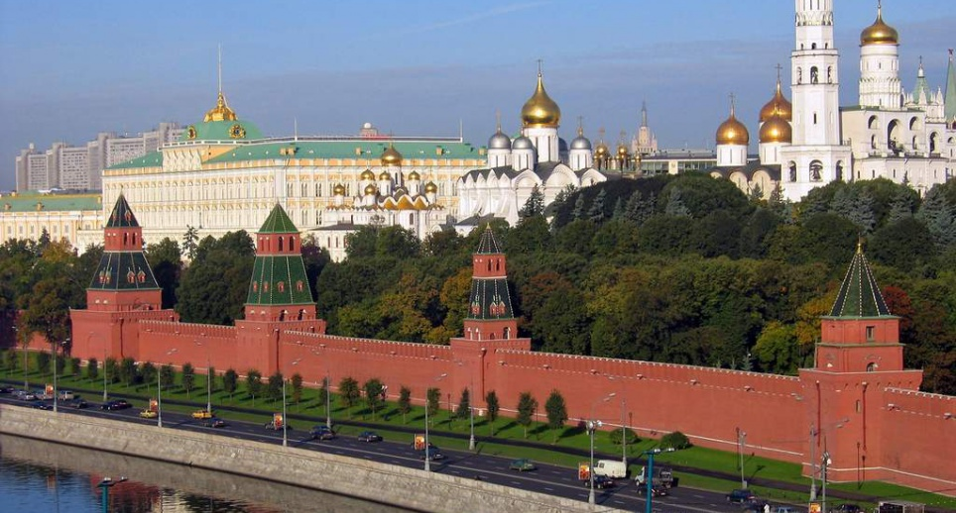
Кремль и его достопримечательности
Осматривают столицу обычно с Красной площади и Кремля, с которого и началась земля московская. Из-за частых пожаров первого деревянной постройки Кремля князь Дмитрий Донской повелел возвести каменные стены. С 1367 года Москва была белокаменная.
А в 16 веке при Иване III Великом Кремль перестроили из обожжённого красного кирпича под началом итальянских зодчих. Также была ими построена и Грановитая палата для приёма гостей в здании Сената, для собрания бояр, празднеств в честь побед. Сейчас в здании Сената работает президент. Само же здание Сената спроектировал архитектор Матвей Казаков по заказу императрицы Екатерины II в конце 18 века.
На территории Кремля раскинулись просторные площади и красивые скверы, величественные дворцы и обилие храмов. Целый город внутри города, который создавался на протяжение многих столетий и сегодня хранит памятники русской архитектуры XIV-XX веков. у каждого есть своя конкретная история и свой неповторимый архитектурный облик.

Slide 8
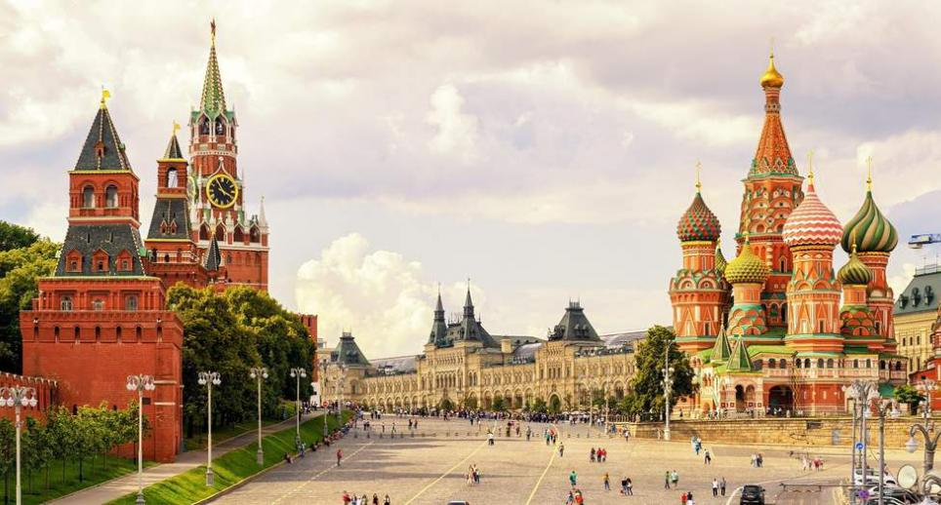
Красная площадь
Красная площадь появилась в конце XV века. В 1493 году Иван III издал указ о ликвидации деревянных построек вокруг Кремля, которые в любой момент могли загореться. На их месте у восточной кремлевской стены появились торговые палатки. Первоначально площадь так и называлась – Торговая, а в XVI веке ее стали звать Троицкой, потому что в южной части площади находилась церковь Троицы. В Красную площадь переименовали только в XVII веке. Во все времена она была главной площадью Москвы. По ней разъезжали глашатаи царя, объявляли его волю, и сам он порой с Лобного места обращался к собравшемуся народу. Но казней там не было, только приговор оглашался. Но страшного на Красной площади тоже немало было: на её булыжника проливалась кровь во время осад Кремля Ольгердом, князем литовским, и крымским ханом Махмет-Гиреем во время Смут и Московских бунтов.

Slide 9
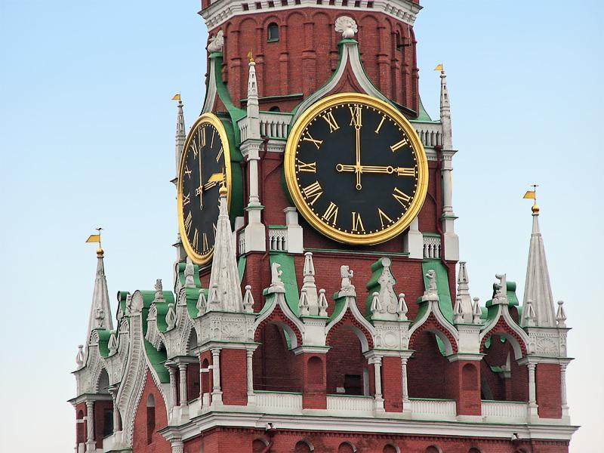
А Иван Грозный, мучимый совершёнными жестокостями, выходил на Красную площадь каяться. Но видала она и радостные события. В большие церковные праздники на площади бывал крестный ход, торжественные церковные празднества. Вместо ларьков рыночных стали возводиться большие здания с торговыми рядами, так и возник Главный Универмаг Москвы. На Красной площади парады проходили. И прямо с парадов уходили в бои за родную землю войска. А после окончания войны возвращались, чтобы сложить на её булыжную мостовую знамёна поверженного врага.
Сейчас Красная площадь - это сердце города. Прогуливаясь здесь, можно почувствовать всю длинную череду веков, громкими шагами прошедшую по ней: и запахи торговых рядов, и звоны колоколов, и бряцанье оружия, и выкрики глашатаев.
Гигантские часы, которые появились на Спасской башне ещё в 17 веке, и каждое столетие преображались. Нынешний вид они имеют с 19 века благодаря мастерству братьев Николая и Ивана БутенопоВес их 25 тонн, как 5 слонов. В 6 часов утра, в полдень и в 6 часов вечера и в полночь куранты играют государственный гимн России.

Slide 10
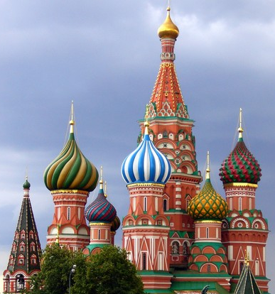
Покровский собор или
Храм Василия Блаженного
Ранее на Руси было принято в честь выдающегося события возводить в память о нём церковь. По велению Ивана Грозного в честь взятия Казанского и Астраханского ханств был возведен Покровский собор. Взятие Казани произошло на праздник Покрова, 1 октября 1552 года по старому стилю. В честь праздника и было дано название храму – Покровский собор. Взятие Казани означало полный разгром татарских войск, несколько столетий грабивших и терзавших Русь. Русский народ был воодушевлен этой победой.
В летописи упоминаются имена главных зодчих храма – это Барма и Постник Яковлев. Храм чрезвычайно понравился Ивану Грозному. Согласно легенде, царь велел ослепить зодчих, чтобы они не построили еще одного такого же дивного храма.

Slide 11
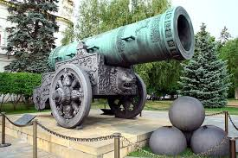
Царь-пушка
Царь-пушка является самым выдающимся произведением русского оружейного мастерства, изготовлена по приказу царя Федора Ивановича в 1586 году придворным литейщиком Андреем Чоховым на московском Пушечном дворе. Ее вес приближается к 40 тоннам. Бронзовый ствол пушки украшен литыми фигурными фризами, орнаментальными поясами, памятными надписями и конной фигурой царя Федора Ивановича. По своему устройству Царь-пушка является боевым орудием , но ни разу ей не пришлось участвовать в боевых сражениях. Пушка была установлена на специальном станке на Красной площади недалеко от Спасских ворот, возможно для их защиты.

Slide 12
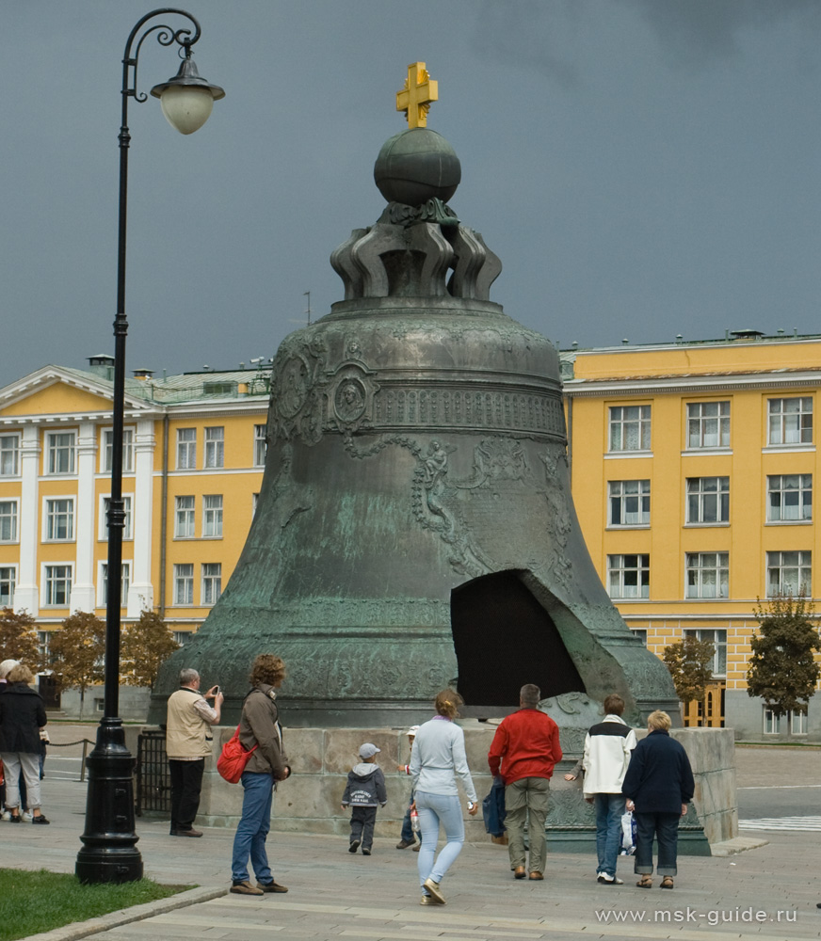
Царь-колокол
Царь-колокол, являющийся выдающимся памятником русского литейного искусства ХVIII в. Он был отлит по указу императрицы Анны Иоанновны в 1733—1735 гг. потомственными московскими литейщиками, колокольных дел мастерами И.Ф.Моториным и его сыном Михаилом. До настоящего времени это самый большой колокол в мире.
Его вес почти 202 тонны, высота 6,14 метров, диаметр 6,6 метров. История создания колокола сопряжена с многочисленными трудностями, неудачами и катастрофами. Помимо уникальных размеров, колокол замечателен красотой своей формы и тонко прорисованных скульптурных украшений: барельефных портретов царя Алексея Михайловича и императрицы Анны Иоановны, а также поясков и картушей с барочным растительным орнаментом с изображениями святых, ангелов и надписями об истории создания колокола.

Slide 13
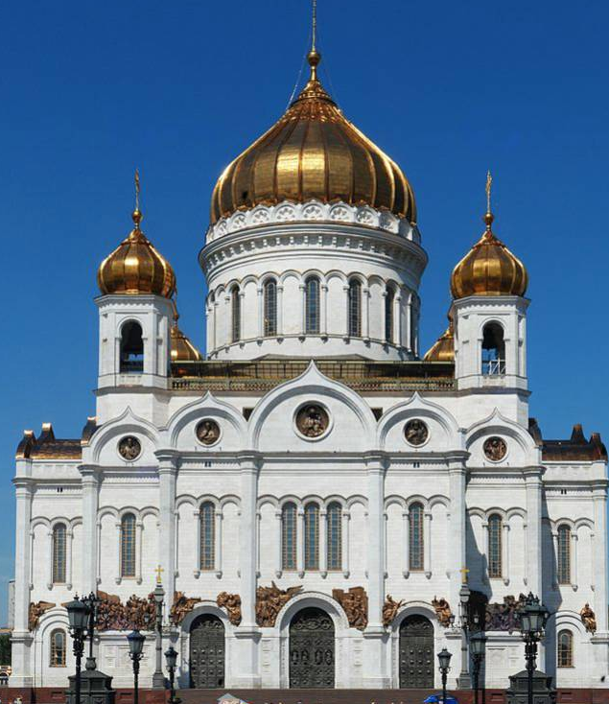
Храм Христа Спасителя
В далекие времена на Руси в память о народе, совершившим ратный (военный) подвиг, и в благодарность Богу за помощь было принято возводить благодарственные церкви. В 1812 году, после победы русского народа над армией Наполеона, было принято решение о возведении грандиозного храма. Место постройки храма было избрано самим государем: неподалеку от Кремля на берегу Москвы-реки.
Долгих 46 лет длилось возведение храма Христа Спасителя. Много талантливых мастеров вложили силы и умения в строительство и роспись храма. В обходной галерее помещалось 177 плит с именами героев войны 1812 года и описанием главнейших сражений. Храм стал еще и «хранителем русской славы».

Slide 14
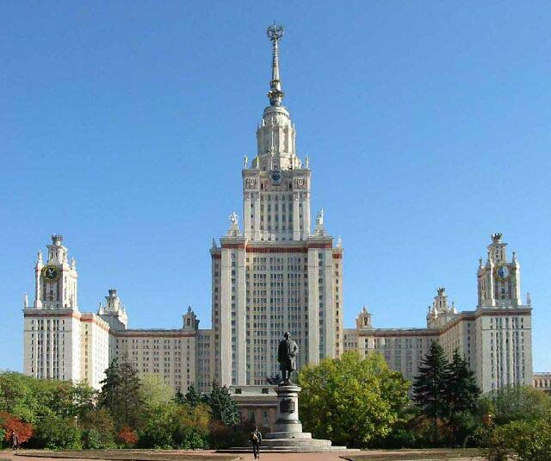
Московский государственный
университет имени Ломоносова М.В.
Москва - центр знаний
Московский университет открыл свои двери для студентов 25 января 1755 года по инициативе М.В. Ломоносова и графа Шувалова при правлении императрицы Елизаветы Петровны. С 1953 года - это храм науки с собственным театром, огромной библиотекой, астрономической обсерваторией, зоологическим музеем, ботаническим садом, а со смотровой площадки на 32 этаже на высоте 230м видна вся Москва.

Slide 15
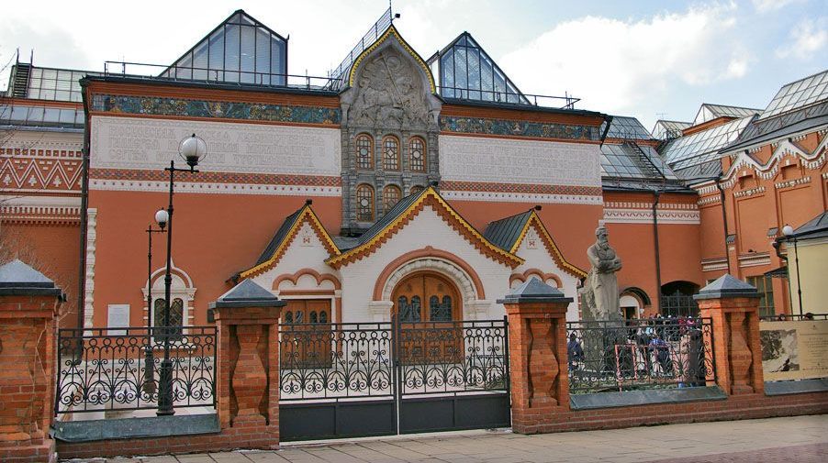
Третьяковская галерея
Это один из крупнейших музеев мира, экспонаты охватывают период с 10 по 20 век и все направления русской живописи - от икон до авангарда. Галерея носит имя своего создателя Павла Михайловича Третьякова. Московский купец начал собирать картины русских художников, был меценатом для многих из них. Собрав огромную коллекцию, а в 1892 году подарил её городу. Иконы Андрея Рублёва, библейские сюжеты художника Александра Иванова, шедевры русской живописи Шишкина, Перова, Крамского, Савицкого, Маковского, Саврасова, Репина, Поленова, Кустодиева, Сурикова, Левитана, Врубеля, картины современности, начиная с 20 века Малевича, Кандинского, Шагала, Нестерова...не могут не вызывать восхищения.

Slide 16
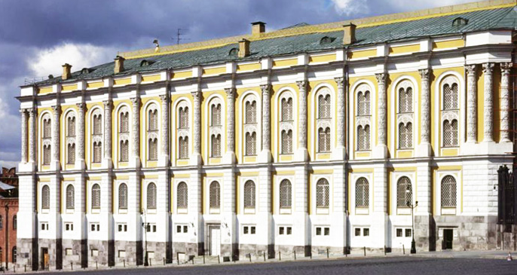
Оружейная палата Кремля
Оружейная палата — музей-сокровищница. Основу музейного собрания составили веками хранившиеся в царской казне драгоценные предметы, выполненные в кремлевских мастерских, а также полученные в дар от посольств иностранных государств. Оружейная палата хранит древние государственные регалии, парадную царскую одежду и коронационное платье, облачения иерархов русской православной церкви, крупнейшее собрание золотых и серебряных изделий работы русских мастеров, западноевропейское художественное серебро, памятники оружейного мастерства, собрание экипажей, предметы парадного конского убранства. В музее представлено около четырех тысяч памятников декоративно-прикладного искусства России, стран Европы и Востока IV — начала XX века. Их высочайший художественный уровень и особая историко-культурная ценность принесли Оружейной палате Московского Кремля мировую известность

Slide 17
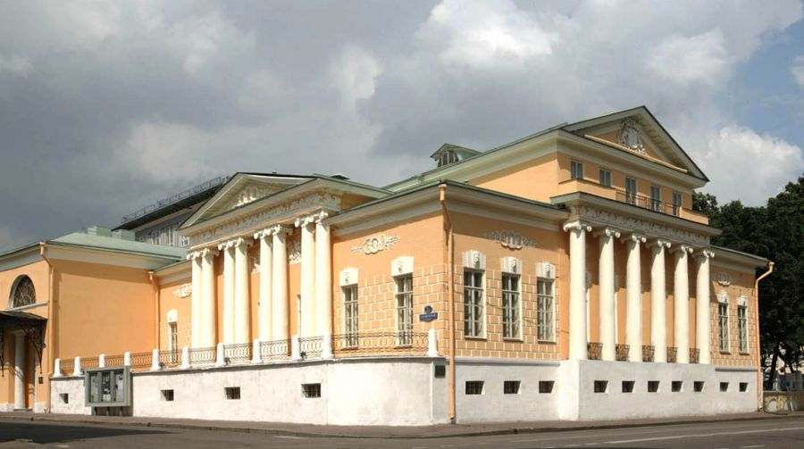
Государственный музей
изобразительных искусств
имени Пушкина
Пушкинский музей появился в начале 20 века благодаря профессору МГУ Ивану Владимировичу Цветаеву и меценату Юрию Степановичу Нечаеву-Мальцову. В 1912 году посетители увидели выставку, посвящённую Древнему Египту, Греции, Риму. И сегодня можно взглянуть на искусство уже несуществующих стран, таких, как Шумер, Аккад, Вавилон, Урарту, Персии, Финикии, предметы старины Сирии, Японии, Китая, Монголии, Кипра.
Скульптуры изображают персонажей античных мифов, иные принадлежат мастерам эпохи Возрождения: Донателло, Микеланджело, Боттичелли. Большая коллекция картин художников в стиле импрессионизма: Клод Моне, Огюст Ренуар, Эдгар Дега, Поль Сезанн, Поль Гоген, Винсент ван Гог, Анри Маттис, Пабло Пикассо, - особая гордость музея.

Slide 18
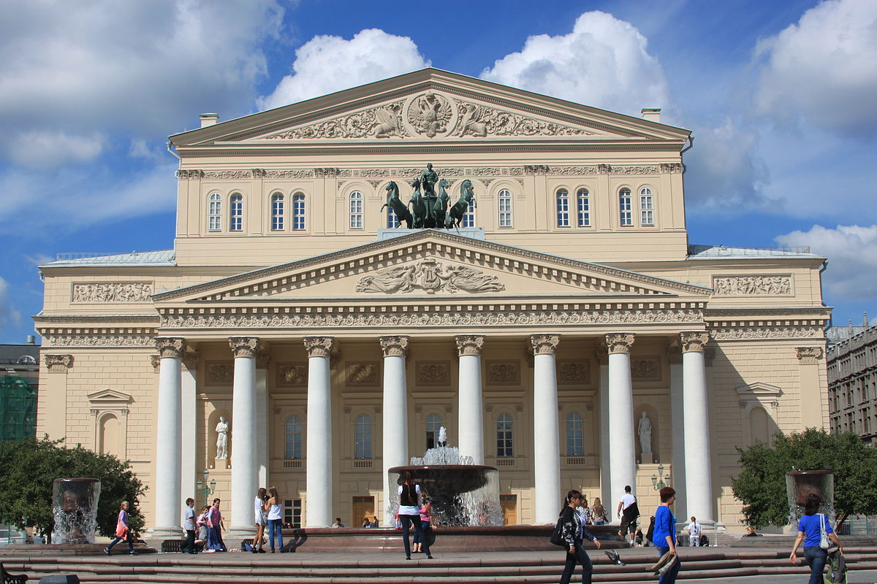
Большой театр
Великолепное восьмиколонное здание, над портиком которого расположена скульптура колесницы бога Аполлона. Изнутри помещение декорировано в красные и золотые тона, это придает театру особое великолепие и торжественность. Зрительный зал рассчитан на 2155 мест. 17 (28) марта 1776г - дата основания театра.
В Большом театре звучат классические шедевры мирового искусства.

Slide 19
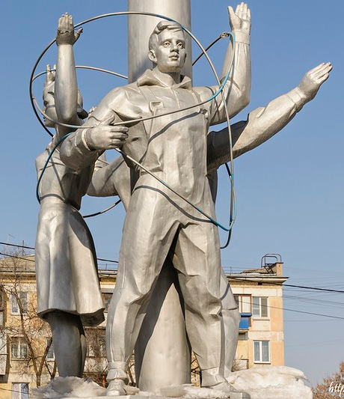
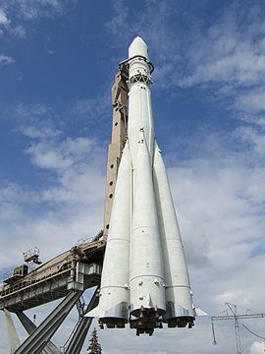
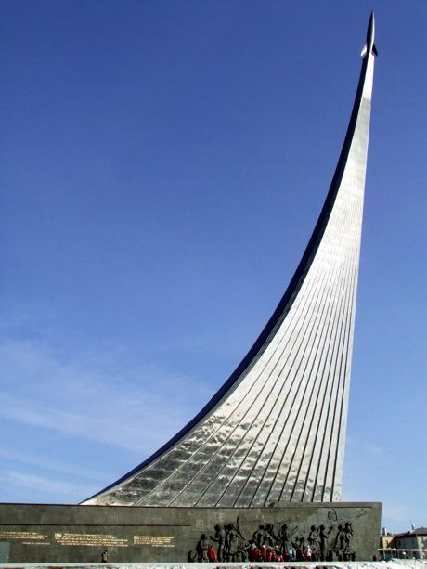
Москва космическая
В Большом Звёздном зале планетария, самом большом в Европе, диаметр купола 25м. Маятник Фуко - механизм из длинной нити и металлического шара используют для доказательства вращения Земли вокруг своей оси. На крыше музея есть площадка “Парк неба”, там собраны все астрономические приборы со всего мира. А из обсерватории наблюдают за звёздным небом. Покорение просторов Вселенной всегда было сильной стороной России. Мы первые в мире запустили искусственный спутник Земли в 1957г., наши собаки-герои стали первыми животными в космосе, Ю.А. Гагарин - первый человек космоса, А. Леонов совершил первый выход в открытый космос из корабля. На ВДНХ на аллее Космонавтов расположен Мемориальный Музей космонавтики с монументом “Покорителям космоса”, возвышается модель ракеты “Восток”, на которой взлетел Гагарин, музей основоположника космонавтики С.П. Королёва есть в России.

Slide 20
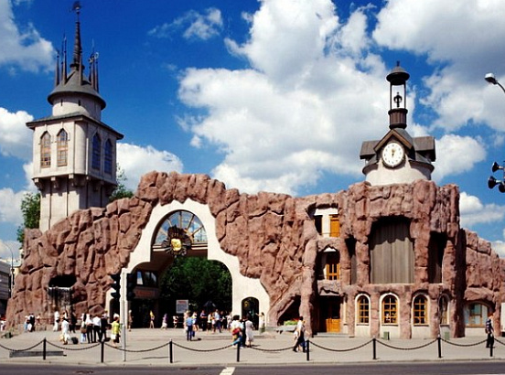
ЗООПАРК
Основан в 1864г. Здесь содержатся животные, о которых рассказывается в сказках: волк и семеро козлят (конечно, не в одном вольере), лиса и журавль. При Московском зоопарке есть и детский театр «Тик-Так», где составляют спектакли по сказкам, легендам и мифам о животных, о взаимоотношениях человека и природы. В летнее время проходят на улице, и участником может стать любой желающий.
В Московском зоопарке заботятся о разведении в неволе редких животных, чтобы сохранить исчезающих животных на земле. Среди них лошадь Пржевальского, белый, или аравийский орикс, зубр, олень Давида, гавайская казарка, лайсанский чирок. При зоопарке работает кружок юных биологов. Ребята вместе с учеными изучают поведение и повадки животных

Slide 21
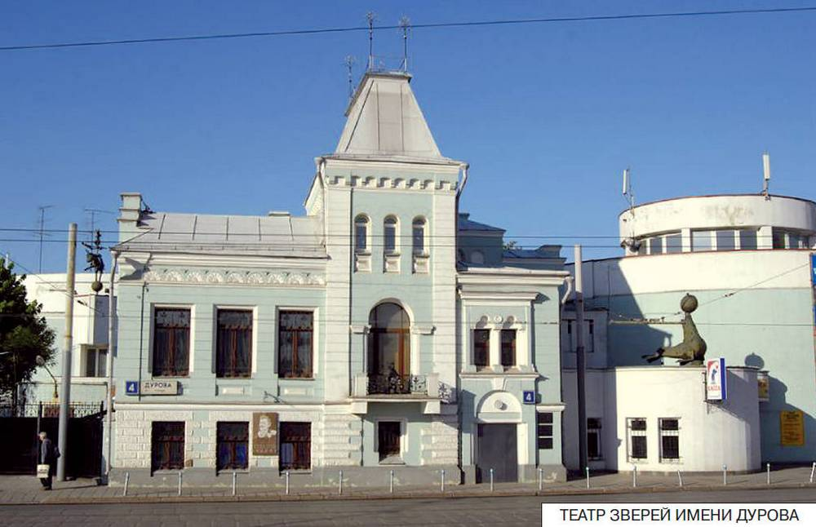
Театр зверей имени Дурова
Можно ли себе представить, чтобы в театре в качестве актеров играли не люди, а звери?! Люди в театре тоже работают, но главные роли играют животные. В театре царит неповторимая атмосфера единения человека и природы, здесь люди и звери живут большой дружной семьей.
Этот театр, тогда он назывался уголком, создал Владимир Леонидович Дуров – цирковой артист, клоун, дрессировщик, писатель, ученый-зоопсихолог, первый заслуженный цирковой артист России. Его открытие состоялось в 1912 году. Здание, в котором театр размещается с момента своего основания, построил в 1894 году архитектор Август Вебер. Статуи животных в фойе сделал сам основатель театра.

Slide 22
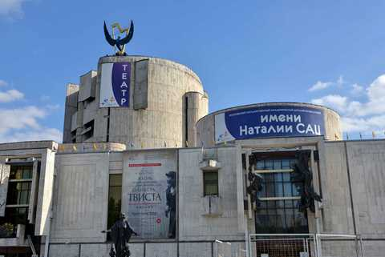
Музыкальный детский театр Натальи Сац
Первый в мире профессиональный музыкальный театр для детей был открыт в Москве по инициативе народной артистки СССР Натальи Ильиничны Сац 21 ноября 1965 года, в этот день на его сцене состоялась премьера оперы «Морозко».
Этот театр называют «восьмым чудом света» для детей. Здесь на самом деле много интересного и увлекательного. Чудеса начинаются уже при входе. Над зданием парит Синяя птица – птица счастья на золотой арфе, ставшая эмблемой театра. Здесь много света, сквозь прозрачные стекла видно голубое небо. Неповторимая гигантская палехская шкатулка – нигде в мире нет подобных панно в рост человека. Эта комната с секретом – она музыкальная.

Slide 23
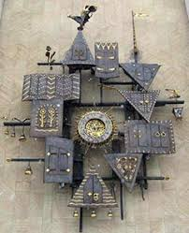
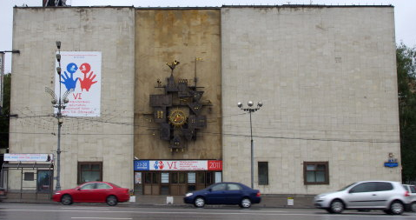
Театр кукол С.В. Образцова
Во все времена куклы были спутниками человека. С помощью кукол можно создать свой собственный, совершенно особый мир – волшебный. Это удается всем детям, но далеко не каждому взрослому – «оживить» кукол. С этой задачей блестяще справился кукольник, писатель, режиссер Сергей Владимирович Образцов, создавший в 1931 году в Москве при Центральном Доме художественного воспитания детей Академический центральный Театр кукол. Здесь есть и библиотека, и удивительный музей. В коллекции музея собрано более 700 редких кукол из 60 стран мира, от античности до современности.

Slide 24
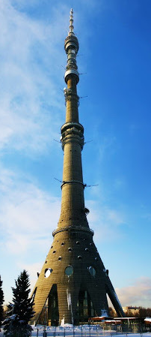
Останкинская башня
Останкинская башня уникальна не только конструкцией, но и теми задачами, которые она выполняет. Это и трансляции в эфир программ радио и телевидения для многомиллионной аудитории телезрителей и радиослушателей, это и работа метеорологического центра, который получил высотную метеостанцию с современнейшим комплексом измерительных приборов.На Останкинской телебашне 7 уровней. На высоте примерно 350 метров находится смотровая площадка. На отметках 147 и 269 метров есть еще две площадки.
Со смотровой площадки на седьмом уровне можно увидеть всю Москву и даже ближайшее Подмосковье. При хорошей погоде радиус просмотра равен примерно 60 км. На площадке есть бинокли и подзорные трубы. Часть пола изготовлена из особо прочного стекла – во время экскурсии возникает ощущение свободного «парения» в воздухе.
Есть проект наращивания высоты башни до 557 метров и тогда Останкинская башня станет самой высокой в мире.
Инженеру Н. Никитину и архитекторам Л. Баталову и Д. Бурдину удалось построить в 1967г. очень высокую башню, прочную и надежную

Slide 25
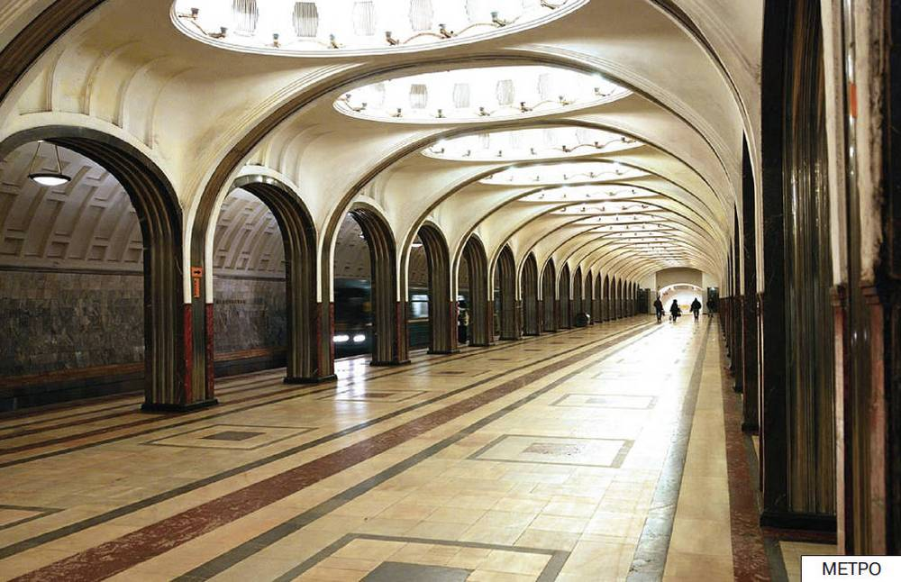
МЕТРО
Московское метро – одно из самых красивых в мире. Для Москвы – это незаменимый вид транспорта. Он связывает центр города и различные районы столицы, ежедневно в метро ездят около 8 миллионов пассажиров. Первая ветка московского метро была открыта 15 мая 1935 года. Она соединяла станции «Сокольники» и «Парк культуры». С того времени метро строилось быстрыми темпами, появлялись новые ветки и станции метро. Архитекторы стремились сделать станции не только удобными для пассажиров, но и придать каждой станции неповторимый облик. Московское метро расширяется и в наши дни, охватывая новые жилые районы.

Slide 26
источники:
http://www.maam.ru/detskijsad/netradicionoe-risovanie-tema-puteshestvie-v-moskvu-pechat-aplikaciei-podgot-korekc-grupa.html Емельянова Э.Л. Расскажите детям о достопримечательностях Москвы.
https://www.google.ru/search?q=%D1%85%D1%80%D0%B0%D0%BC+%D1%85%D1%80%D0%B8%D1%81%D1%82%D0%B0+%D1%81%D0%BF%D0%B0%D1%81%D0%B8%D1%82%D0%B5%D0%BB%D1%8F&newwindow=1&sa=X&tbm=isch&tbo=u&source=univ&ved=0ahUKEwiDzu-uxuHWAhVjSZoKHbAPBAcQsAQIQw&biw=1280&bih=663#imgrc=0ZPdjISUSVbA3M: - Яндекс картинки

